Slide 1

Поддержание экологии в городе Ставрополе
Выполнила учитель информатики
МБОУСОШ №32 г. Ставрополя
Пряхина М.А.

Slide 2

Цель: показать учащимся что каждый может поддержать экологию города.
Задачи:
- познакомить учащихся с озеленением города;
- показать что люди города активно принимают участие в акциях по высаживанию деревьев, уборки мусора в лесах;
- познакомить учащихся с лесами города;
- рассказать о том, что учащиеся школы принимают участие в экологических акциях.

Slide 3
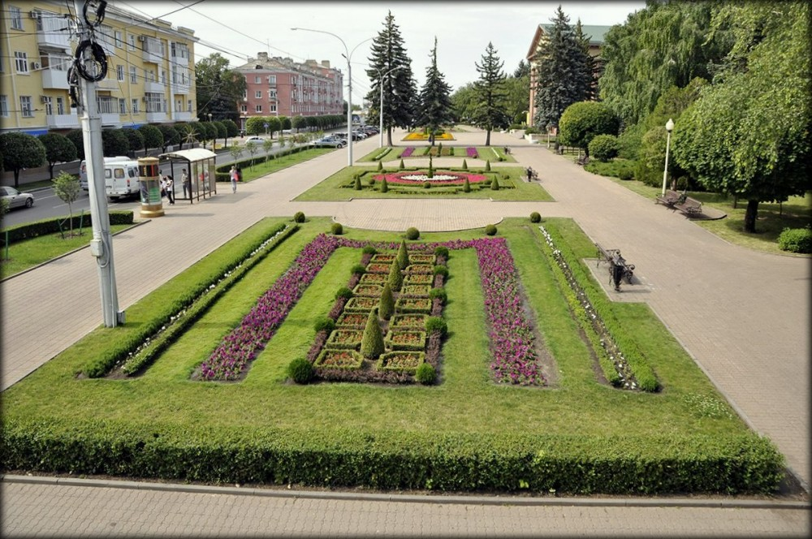
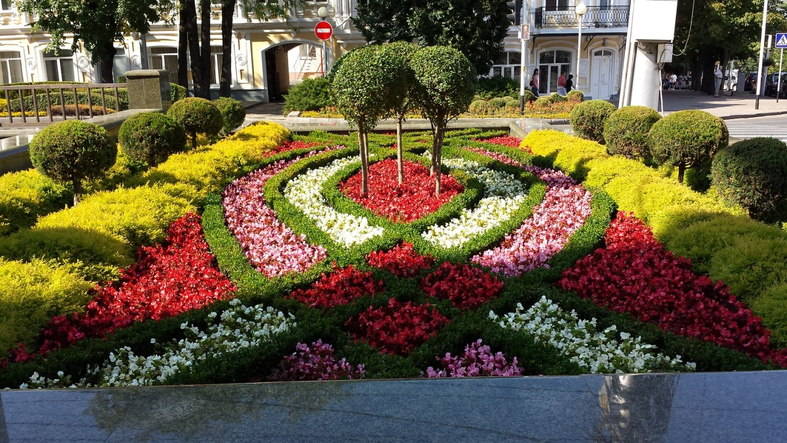
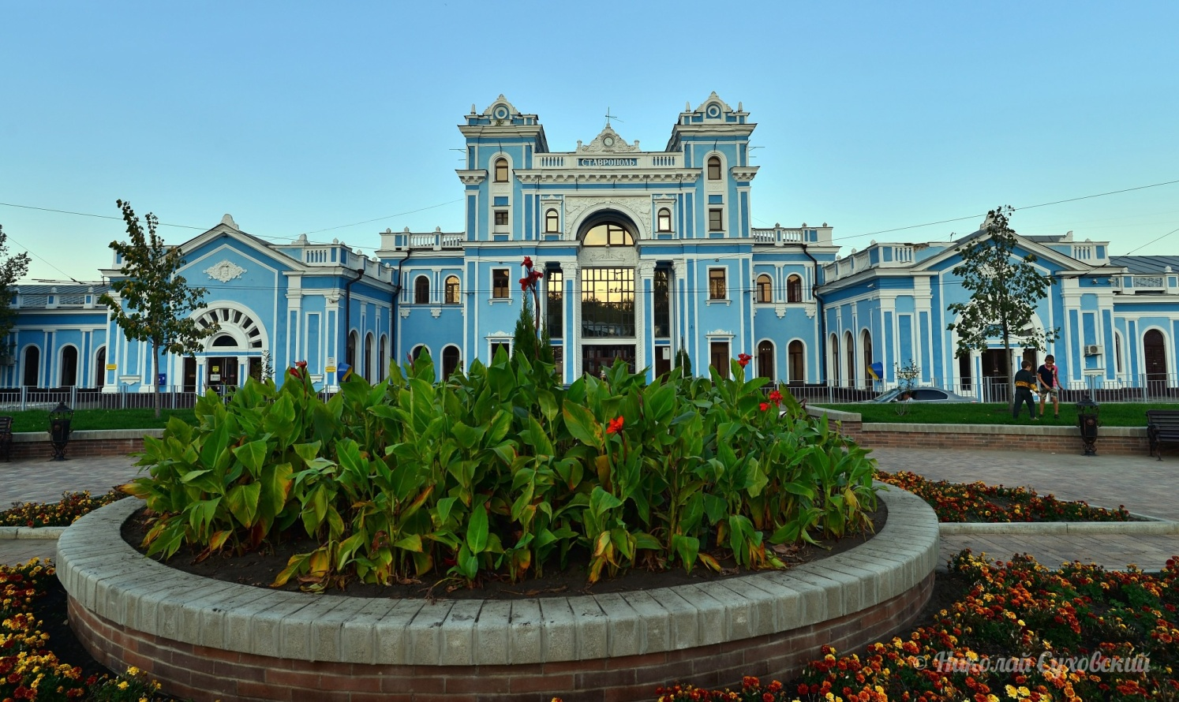
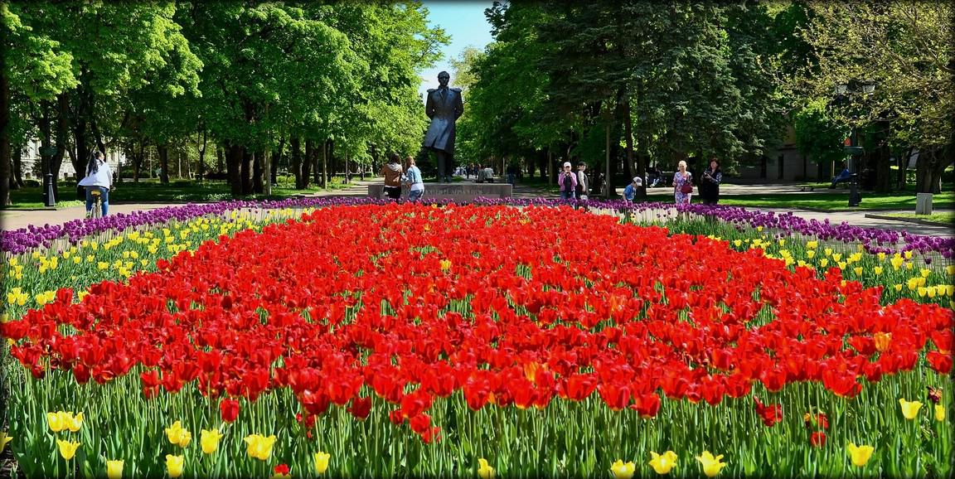
Озеленение

Slide 4
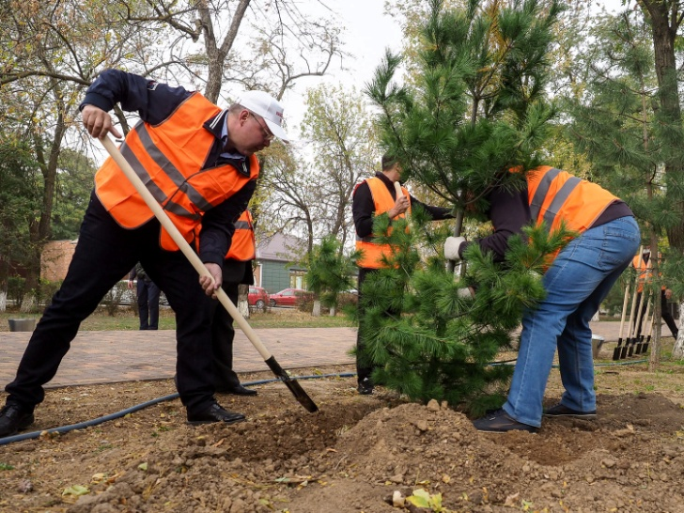
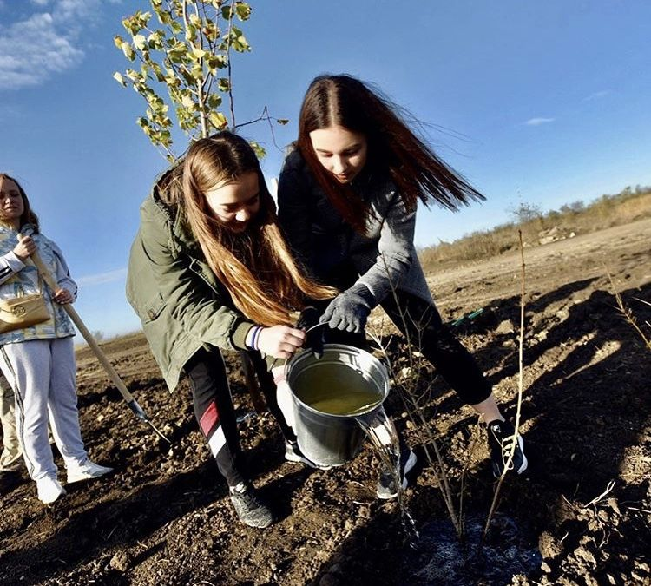
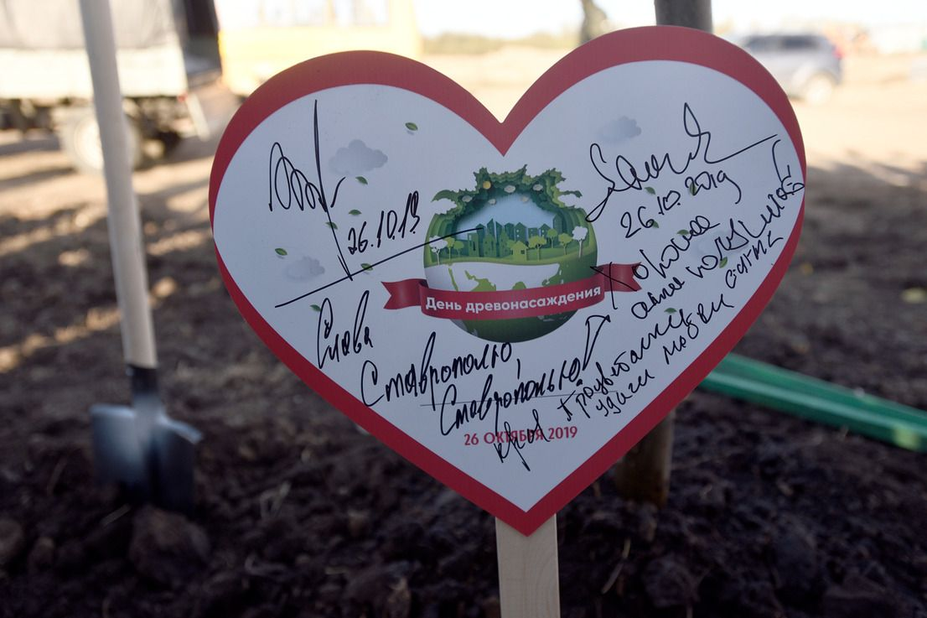
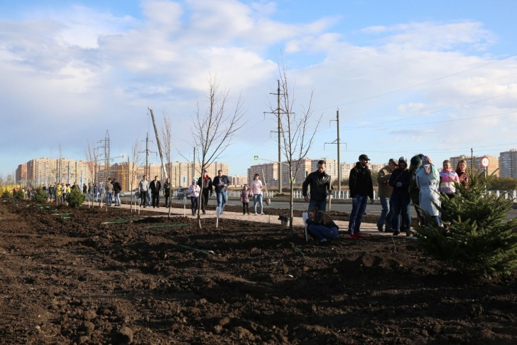
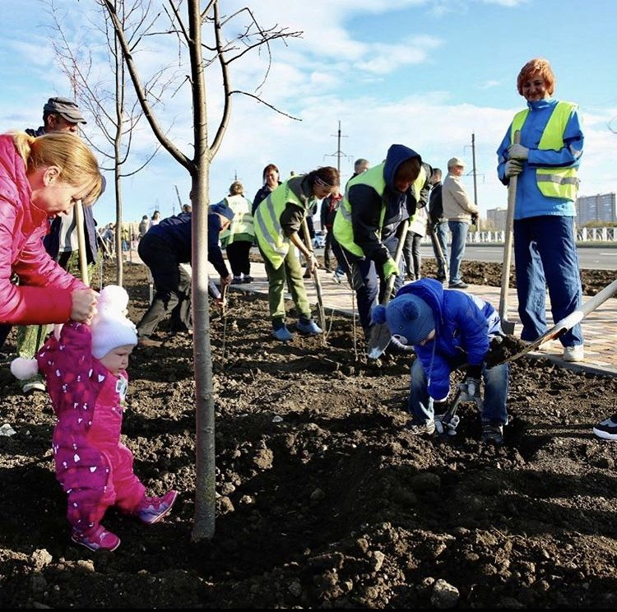
Высаживание деревьев
В рамках федеральной акции «Сохраним лес», в которой примет участие Ставропольский край, в регионе высадят больше 6000 тысяч деревьев. Об этом сообщили в краевом минприроды.

Slide 5
Леса Ставрополя
Русский лес
Члинский лес
Таминский лес
Татарский лес
Мамайский лес

Slide 6
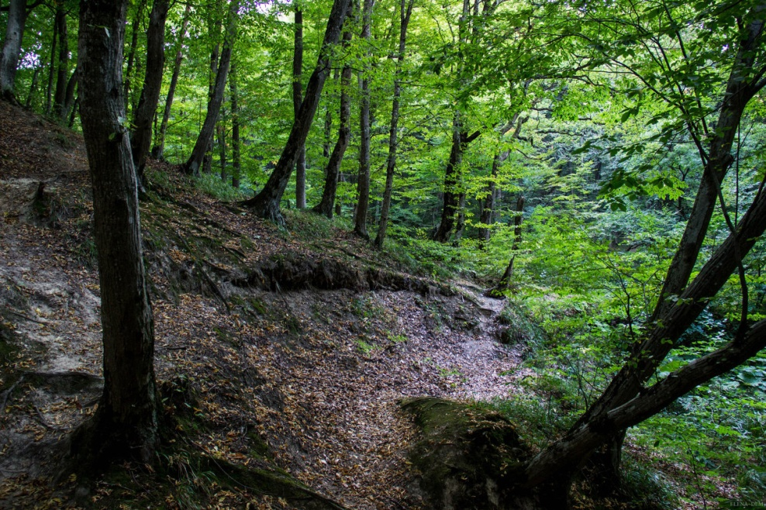
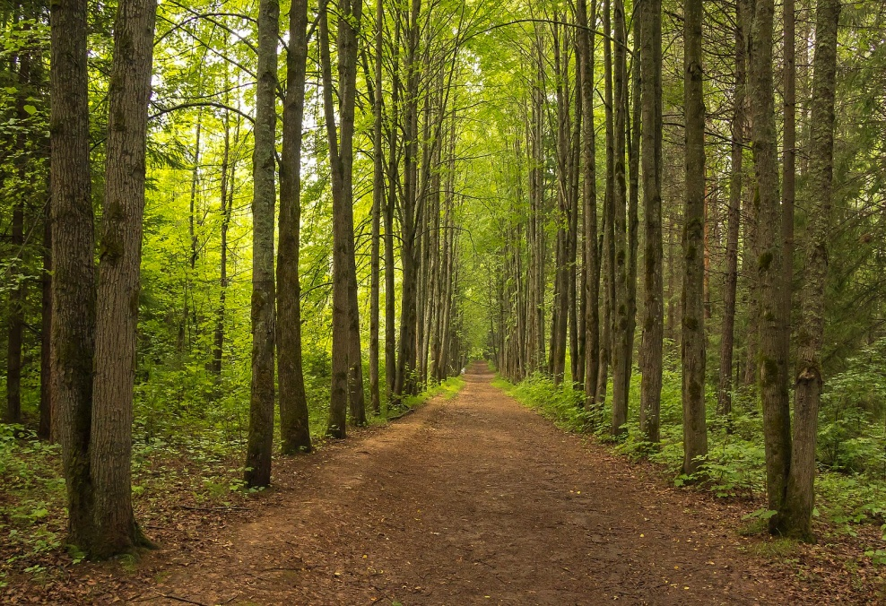
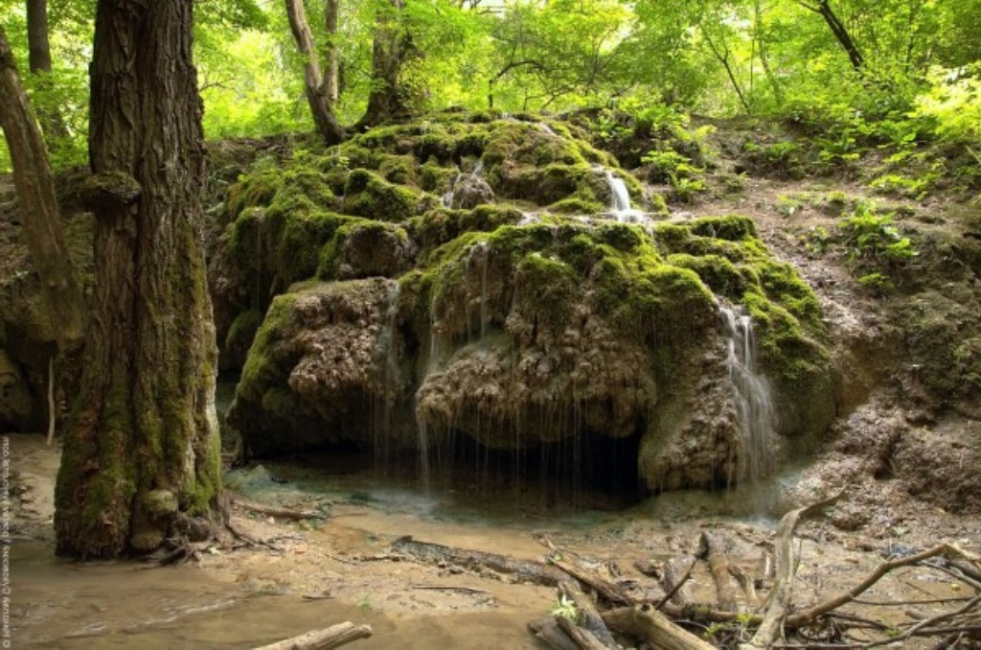
Русский лес
Расположен на территории Шпаковского района и города Ставрополя. Общая площадь заказника 8338,99 га.
Заказник является биологическим, предназначен для сохранения самого крупного естественного лесного массива в центре Предкавказья с редкими сохранившимися видами флоры и фауны.
Кроме того, лес выполняет климато-водорегулирующие и склонозащитные функции.

Slide 7
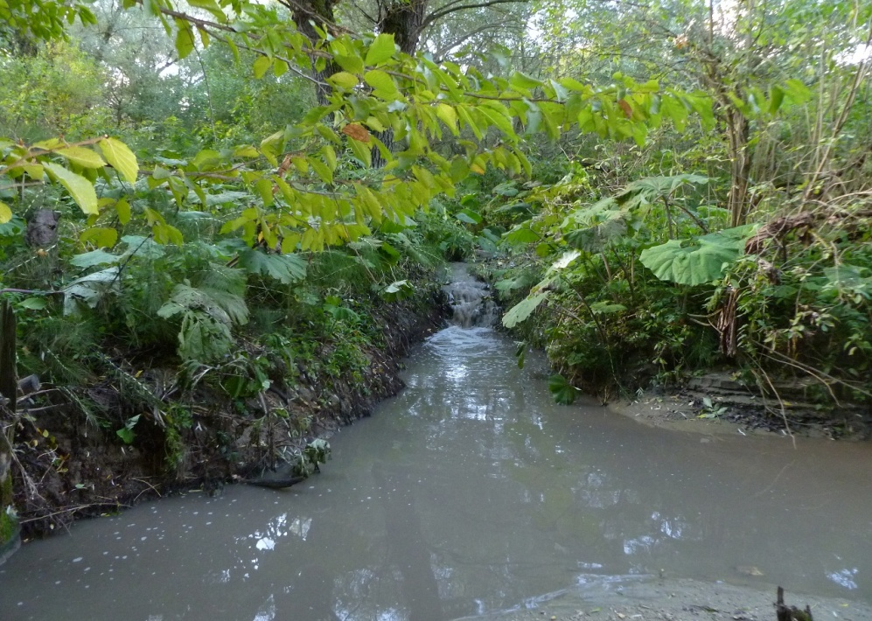
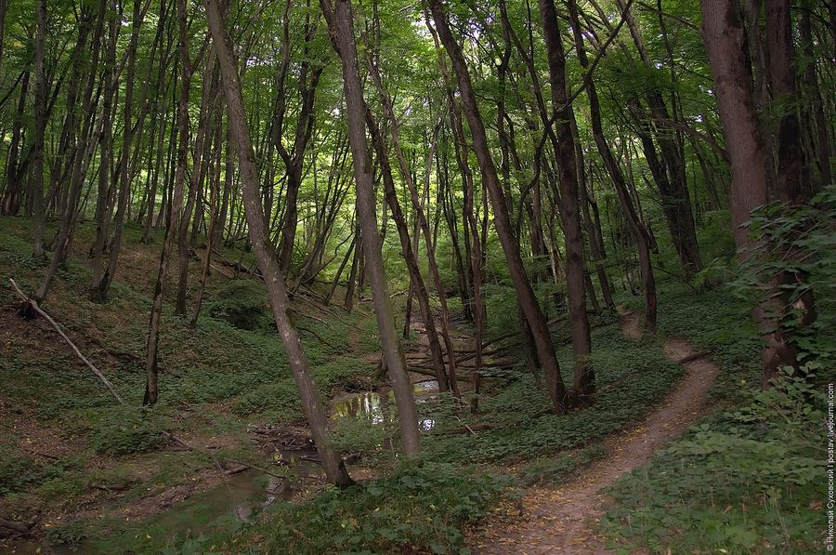
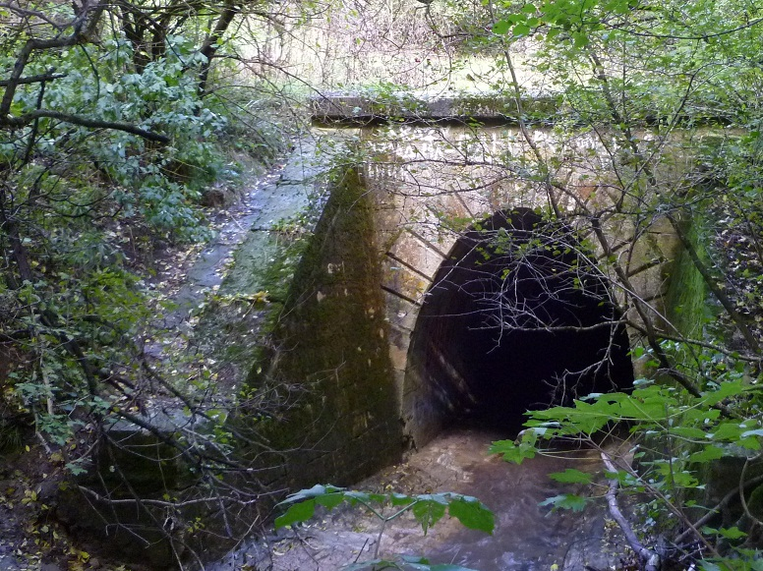
Члинский лес
Этот лесной массив находится в северной части города, входит в его административную границу, располагаясь на западных склонах Ставропольских высот. Его площадь составляет 199 гектаров и представляет собой урочище. В рельефе оно выражено балкой реки Члы. Лес мало посещается жителями города, так как удален от транспортных магистралей.В лесу есть интересные экскурсионные объекты. Это, прежде всего, родник имени Серафима Саровского.

Slide 8
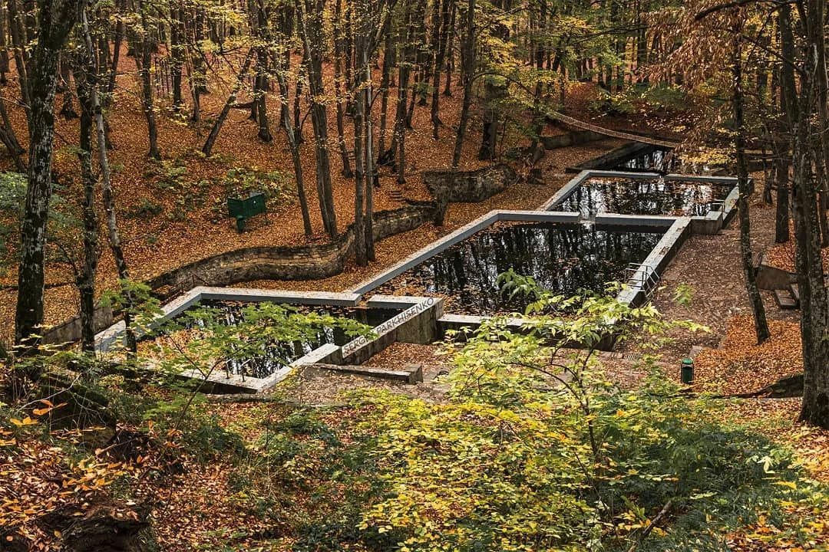
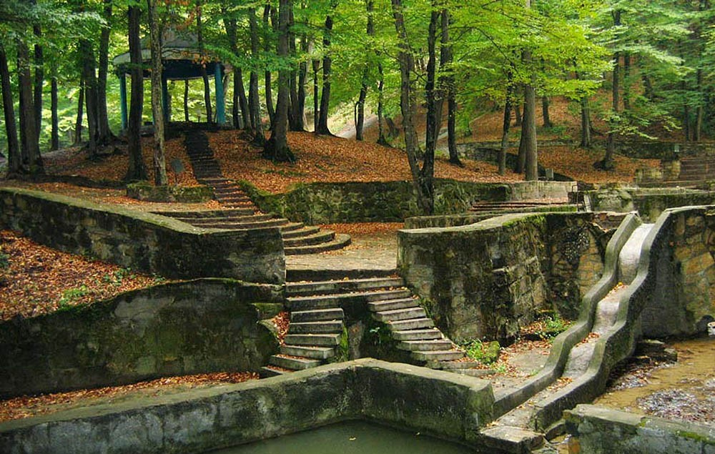
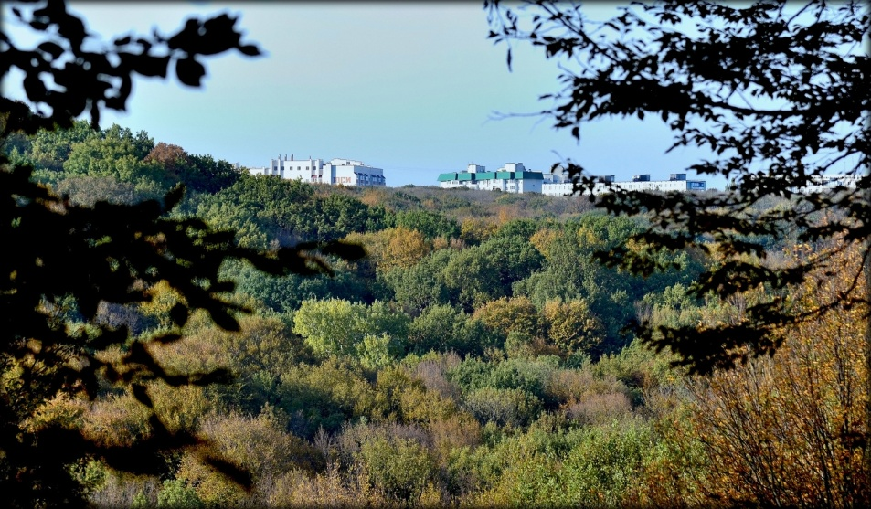
Таманский лес
Таманская лесная дача — уникальный природный уголок в самом центре Ставрополя. Таманский лес из всех лесных массивов Ставрополя является наиболее доступным и его назвать самым «городским». Он находится между проспектом Кулакова, улицей Ленина, Кавалерийской и улицей Васякина. Площадь леса составляет 498 га.
В восточной части леса расположено одно из любимых мест отдыха горожан — Комсомольский пруд. По лесу проходит множество дорожек, предназначенных для катания на велосипеде. В северной части проложена, так называемая «Тропа здоровья».
На территории Таманского леса насчитывается пять родников: Михайловские, Осетинские, Лысогорские, Мойка и Холодный родник. Одной из достопримечательностей в Таманском лесу является Холодный родник.

Slide 9
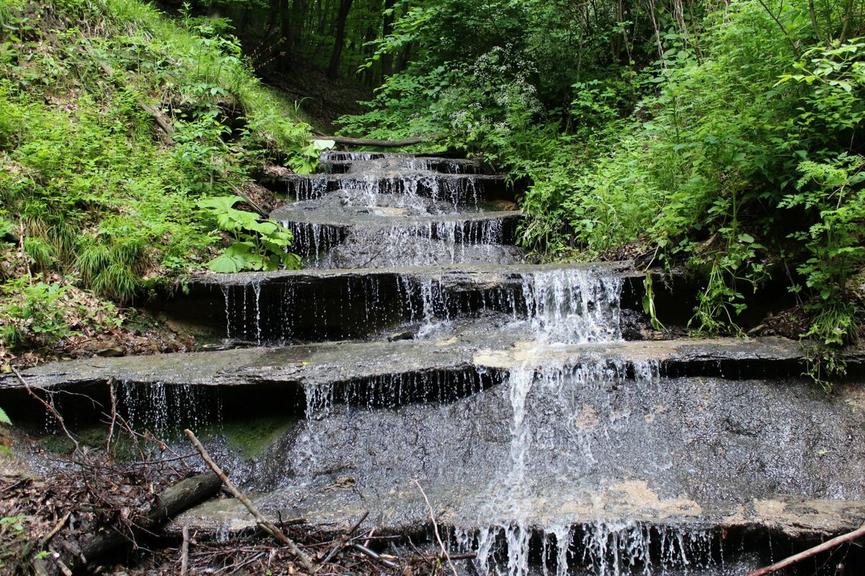
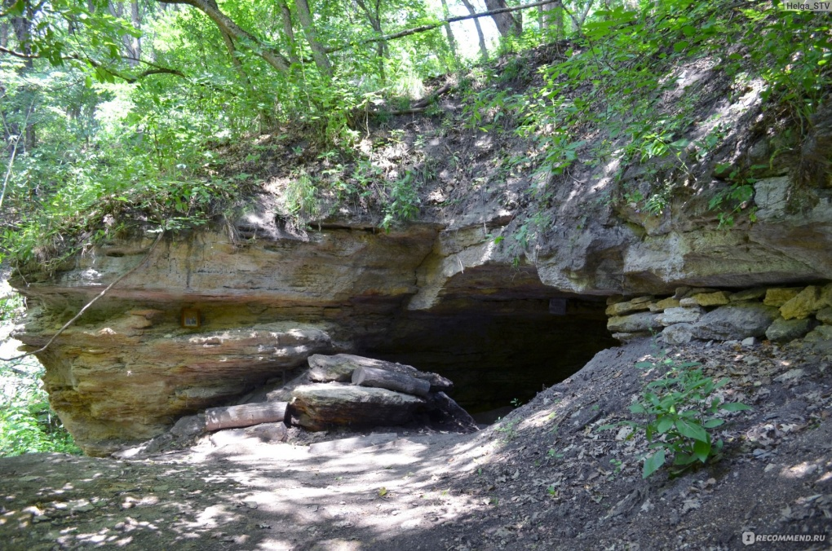
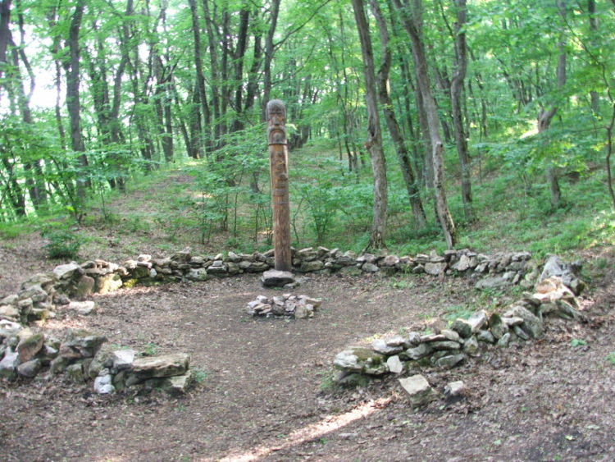
Татарский лес
Татарское городище - растущий на южных склонах Ставропольской горы. Название леса происходит от реки и селения Татарка, возле которых он располагается. На территории лесного массива (1180га) находятся: памятник природы - Татарские скалы, крупнейший археологический памятник Предкавказья - Татарские городище (VIII в. до н.э - X в. до н.э.) и Татарский святой источник.

Slide 10
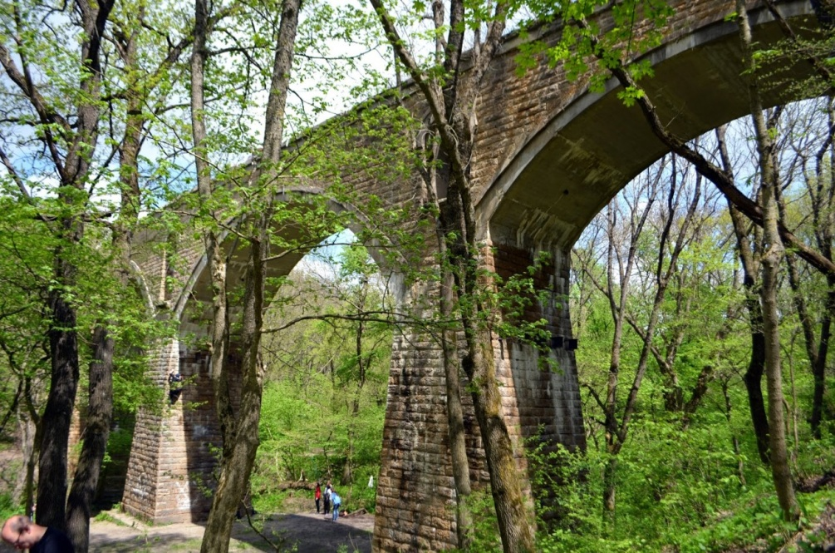
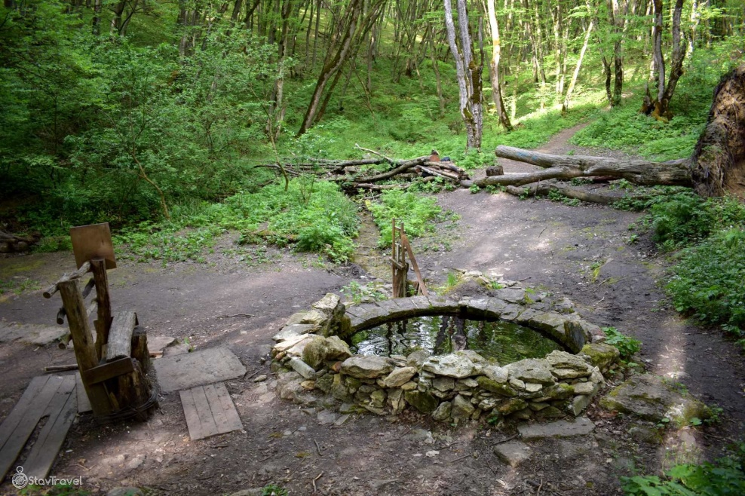
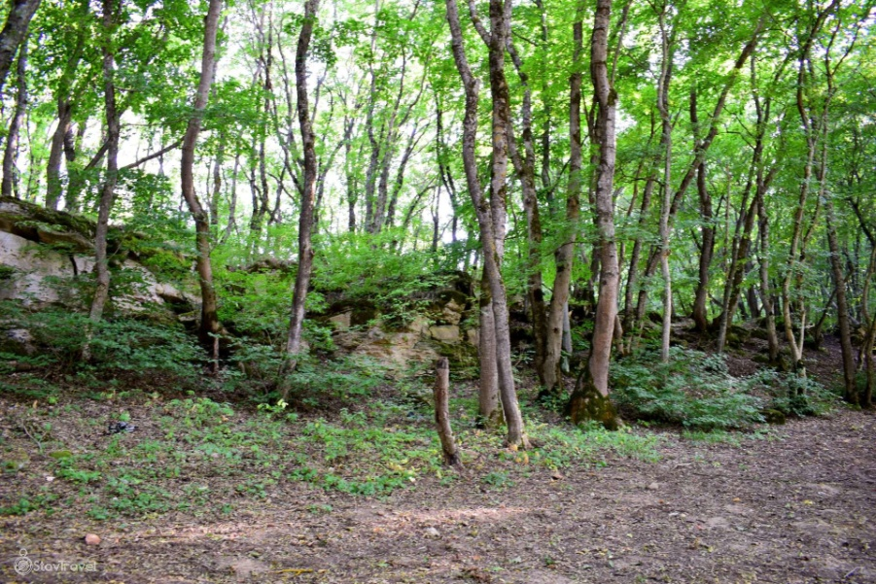
Мамайский лес
Мамайский лесной массив (1125га) в окрестностях г.Ставрополя. Здесь были найдены каменные бабы на местах захоронения кочевников и городище золотоордынского времени. Лес примечателен тем, что на его территории располагаются: урочище Корыта с родником, Лагерный (Юнкерский) и Гремучие родники, Немецкий мост (бывший Армавиро- Туапсинская железная дорога) - излюбленное место для тренировок альпинистов.

Slide 11
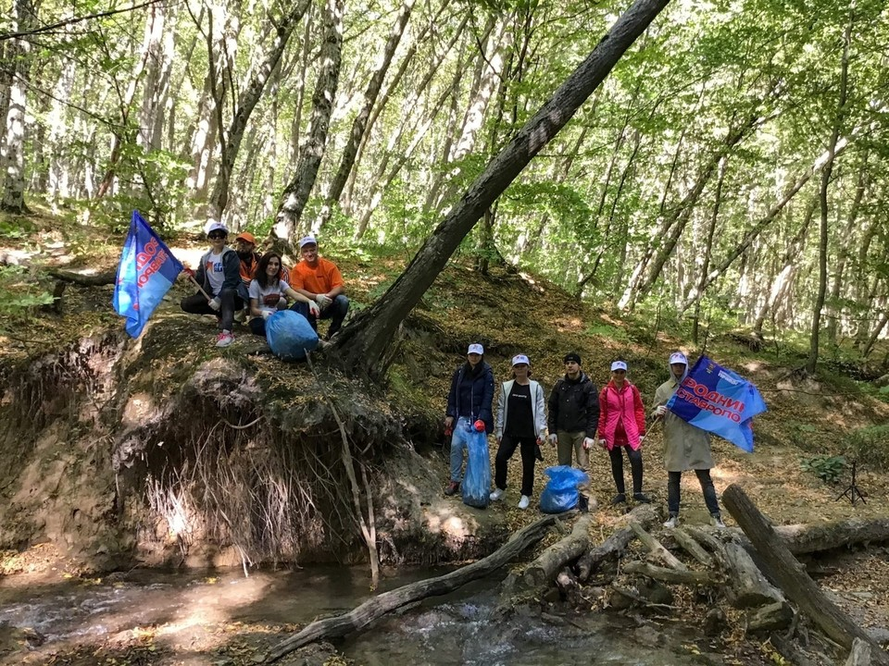
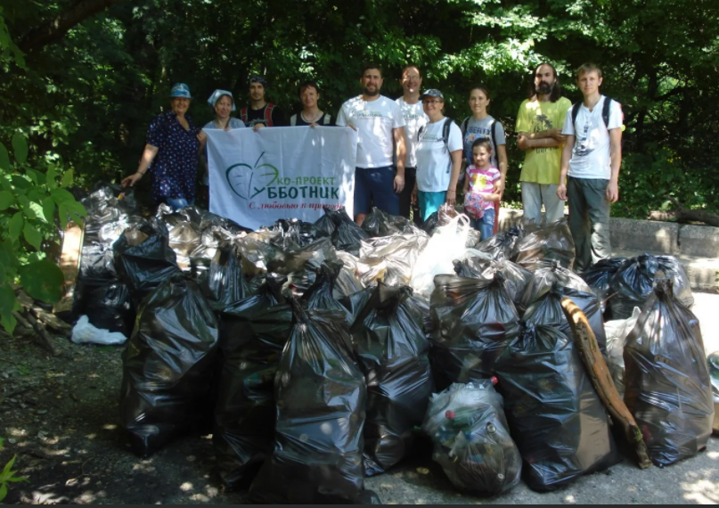
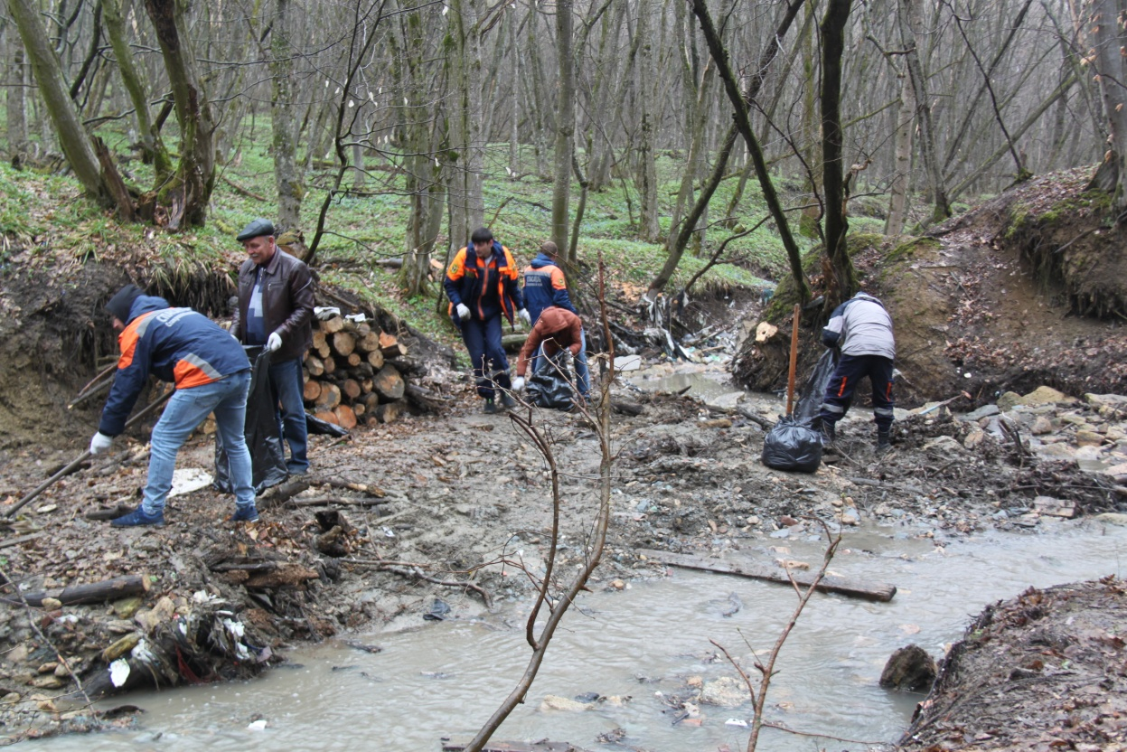
Уборки леса от мусора

Slide 12


Slide 13
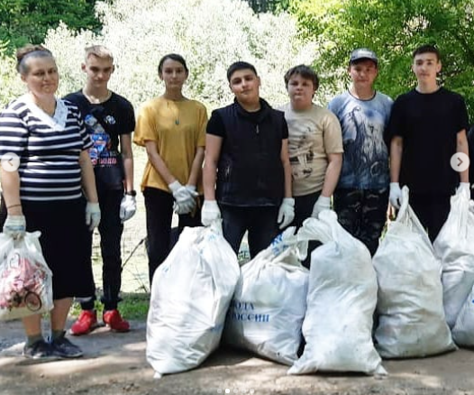
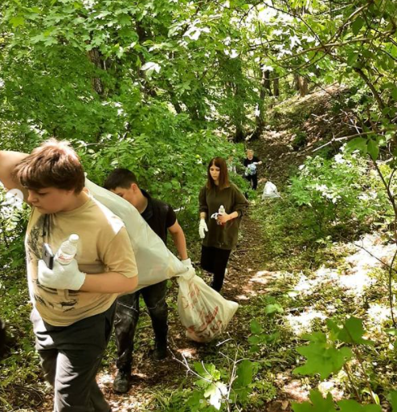
Ученики нашей школы приняли участие в экологической акции «Уборка реки Чла»

Slide 14
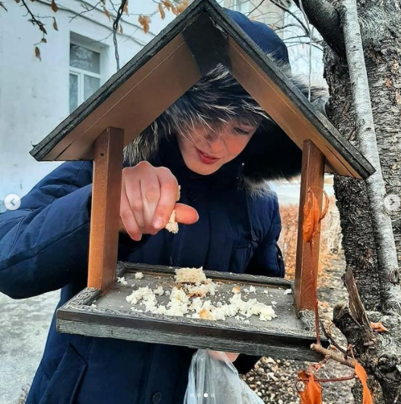

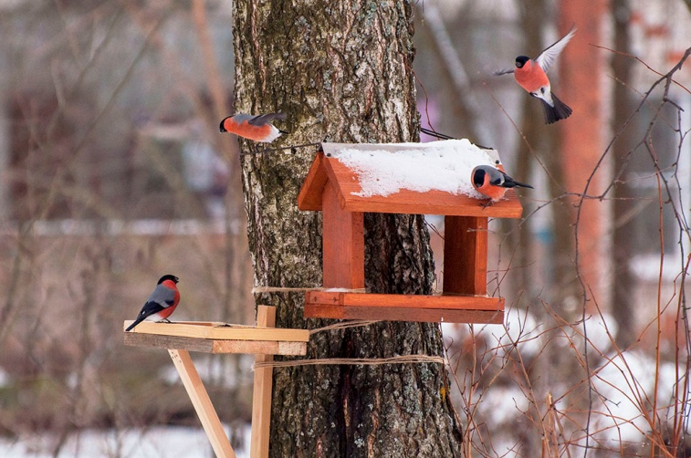
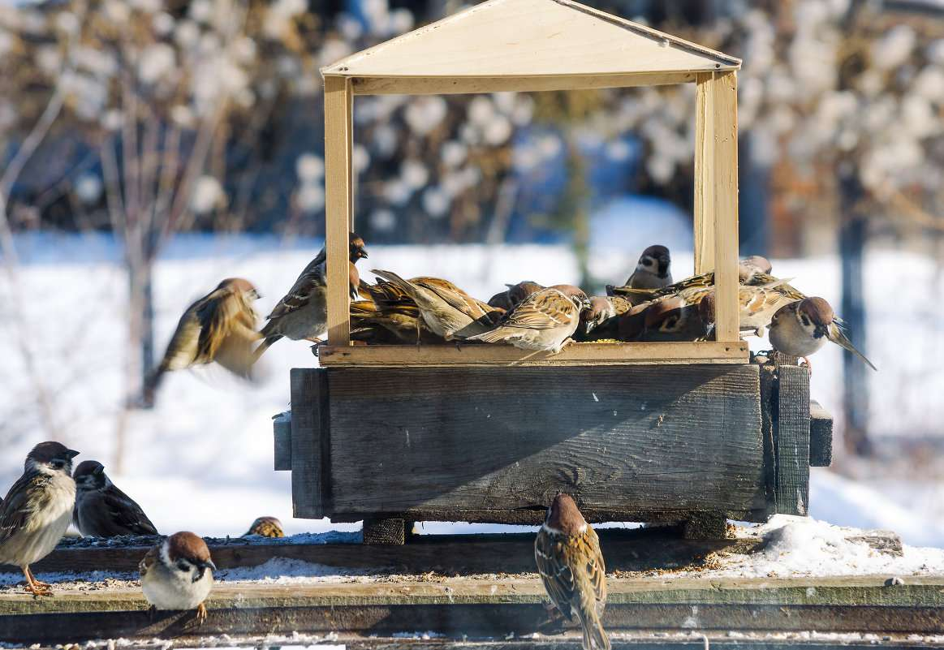

Slide 15

Спасибо за внимание!

